Slide 1
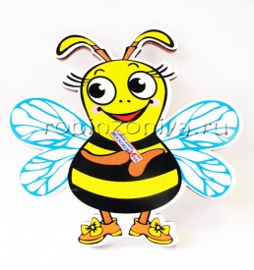
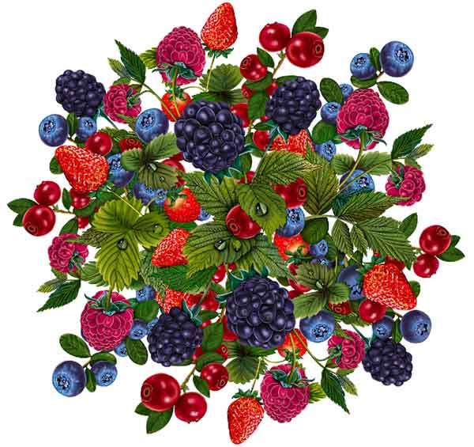
Муниципальное бюджетного дошкольное образовательное учреждение детский сад № 67 «Умка»
Дидактическая игра ПО ФОРМИРОВАНИЮ ЗДОРОВОГО ОБРАЗА ЖИЗНИ
Волшебные ягоды«Фиолетового леса»
Игра с использованием игровой технологии «Сказочные лабиринты игры»
В. В. Воскобовича
Воспитатель:
Зайцева Ольга Александровна

Slide 2
Меню
Брусника
Шиповник
Черника
Волшебные ягоды «Фиолетового леса»
Вороний глаз
Боярышник
Четвертый лишний

Slide 3
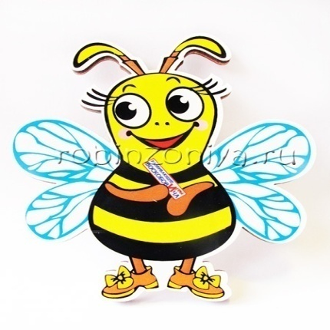
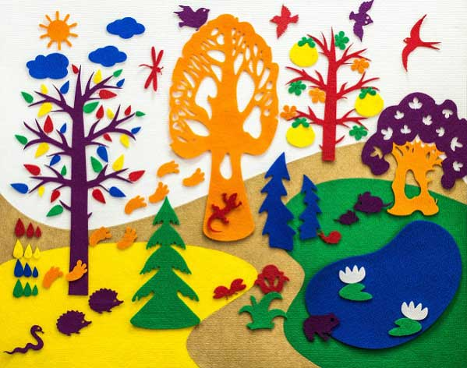

Slide 4
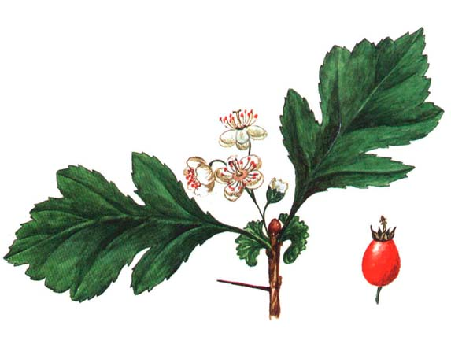
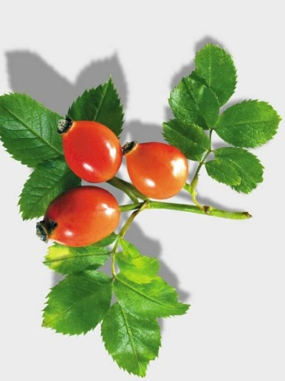
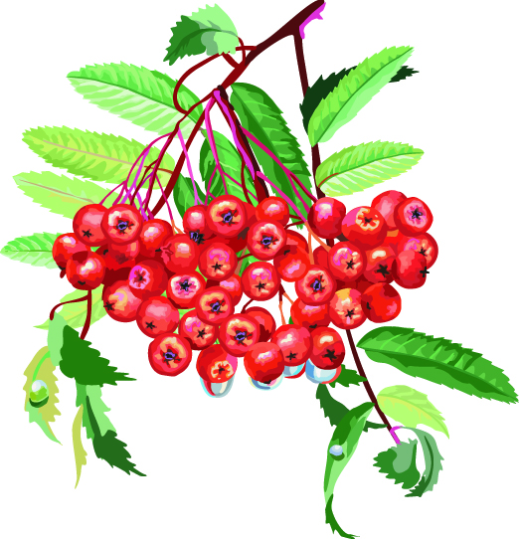
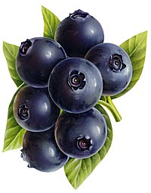
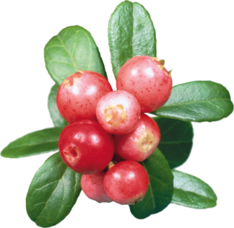
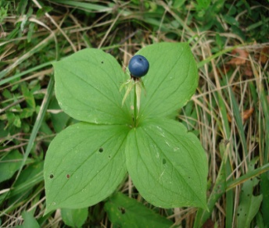
Волшебные ягоды
«Фиолетового леса»
Меню

Slide 5

Шиповник
В ягодном царстве особое место шиповник. Он очень богат полезными веществами, особенно аскорбиновой кислотой. Её в шиповнике примерно в 10 раз больше, чем в любимой всеми черной смородине, и в 100 раз больше, чем в не менее любимых яблоках.
Шиповник (дикая роза) – это колючий кустарник высотой 0,5−3 метра. Листочки почти округлые. Цветёт шиповник особенно красиво. Крупные, душистые, красные, розовые или белые цветки по несколько штук собираются в соцветие. Плоды- гладкие, мясистые ягоды красного или оранжевого цвета.
Полезные свойства шиповника
Полезные свойства шиповника обусловлены наличием в нём большого количества витаминов. Трудно подобрать похожую по ценности ягоду.
Шиповник – это натуральный витаминный концентрат. В нем присутствует большое количество витаминов групп В, Р, РР, Е, К; а также биологически активных веществ, органических кислот, микроэлементов, таких как железо, марганец, медь, кобальт, молибден, цинк, хром, соли кальция и калия, магния, эфирные масла.
Плоды шиповника назначают при истощении организма, признаках авитаминоза, для профилактики простудных заболеваний, повышения иммунитета, при неврозе и других заболеваниях
Меню

Slide 6
Боярышник
В конце мая или в начале июня одевается в белый наряд
барыня -дерево - боярка . По лечебным и полезным свойствам плоды боярышника мало чем уступают шиповнику. В их составе: сахар, комплекс биологически активных веществ и витаминов А, С, Р. Довольно много пектина, который при переработке выводит из организма соли тяжелых металлов и другие вредные вещества.
Плоды и цветы боярышника приносят огромную пользу здоровью. Их свойства применяют для профилактики и лечения заболеваний сердца, сосудов, преодоления утомления, бессоннице.
Меню

Slide 7
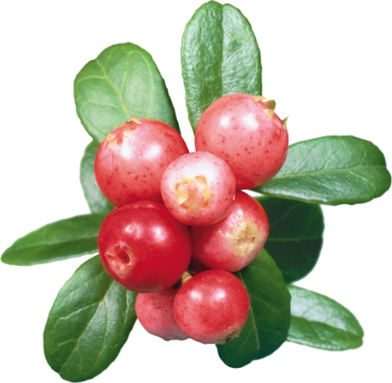
Брусника
Брусника – это вечнозелёный небольшой кустарник. Цвет плодов – ярко-красный, форма – шаровидная, ягоды на вкус — сладко-кислые с горьковатым оттенком. Брусника любит селиться на влажных территориях, по краям торфяных болот, в смешанных и лиственных лисах, среди кустарников. Брусника – долгожитель, может прожить и до 300 лет.
Брусника, прежде всего ценна своим богатым содержанием необходимых витаминов: A, B, C, E.
Отвары и настои ягод и листьев брусники очень полезны: они обладают антимикробным и противовоспалительным действием.
Ягоды брусники употребляют в свежем виде, из них можно приготовить варенье, повидло, джемы, мармелады, соки.
Меню

Slide 8
Черника
Черника – небольшой кустарник, с округлыми ягодами и аккуратными листиками. Принадлежит к семейству брусничных.
Ягоды черники — почти чёрного цвета, с сизоватым налётом и тёмно-пурпурной кисло-сладкой мякотью.
Ягоды черники очень вкусные и полезные. В них содержатся многие элементы: углеводы, калий, магний и фосфор. Не стоит забывать и про органические кислоты, железо, медь и прочие минеральные вещества. В чернике содержатся всевозможные витамины: А, С, В1, B6, витамин pp/
Замечено, что черника обостряет ночное зрение, уменьшает усталость глаз, тонизирует нервную систему.
Благодаря наличию в чернике минеральных веществ, органических кислот, витаминов, черника является важным продуктом в рационах детского, диетического питания.
Меню

Slide 9
Рябина
Не заметить в лесу рябину невозможно. Яркие гроздья, словно красные кораллы, радуют наш взгляд осенью.
Рябина – род древесных растений из семейства Розовые.
Полезные свойства рябины. В рябине большое содержание витаминов и легкоусвояемых сахаров, поэтому при авитаминозах ягода незаменима. По содержанию каротина рябина даст фору некоторым сортам моркови. Полезен напиток из рябины с шиповником.
Ягода оказывает противовоспалительное, кровоостанавливающее действие. При лечении в ход идут плоды, цветы и листья рябины обыкновенной. Она полезна для кишечника, обладает желчегонным действием.
Меню

Slide 10

Вороний глаз
В наших лесах, не много ядовитых растений. И тем не менее они есть, одно из них - вороний глаз.
По внешнему виду вороний глаз занимает исключительное место в мире растений. В период созревания плодов растение выглядит весьма оригинально: оно словно преподносит свой плод на четырёхугольной «тарелочке». Но не соблазняйтесь красивой «тарелочкой» — не подвергайте себя опасности отравления: ведь всё растение ядовитое; в нём содержатся сапонины паридин и паристипин, причем больше всего в ягодообразных плодах. Растение смертельно ядовито. Особенно часто отравляются дети, которых привлекают блестящие красивые ягоды вороньего глаза. Листья действуют на ЦНС, плоды — на сердце, корневища вызывают рвоту. Симптомы отравления: боли в животе, понос, рвота, приступы головокружения, судороги, нарушение работы сердца вплоть до его остановки.
Меню

Slide 11
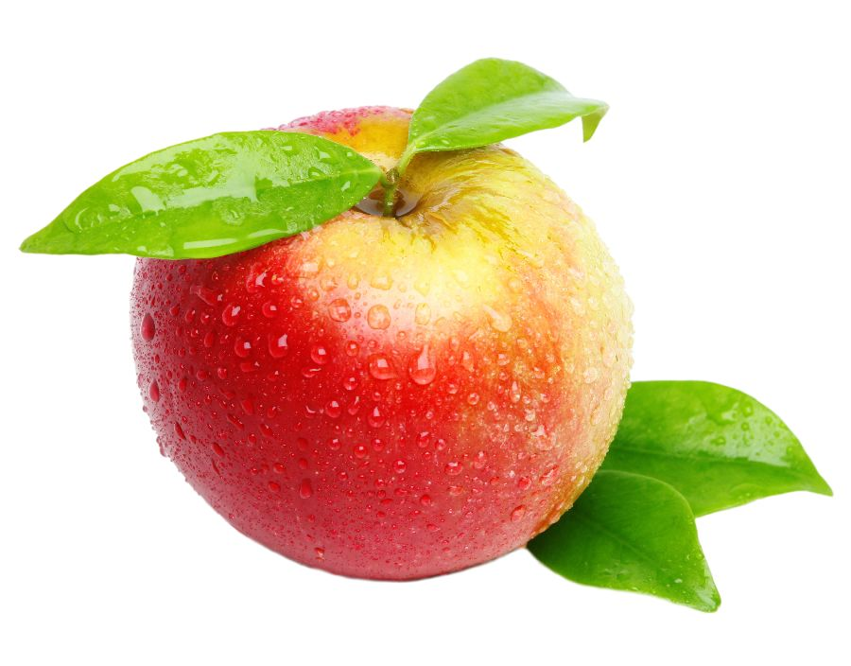
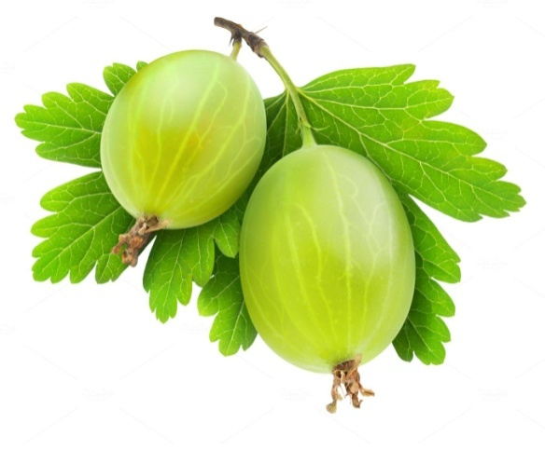
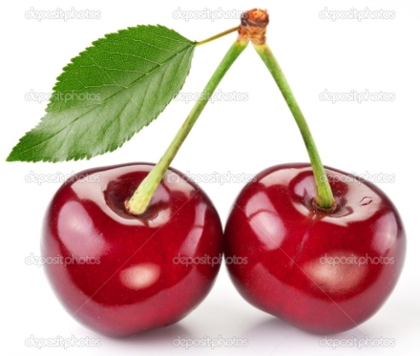
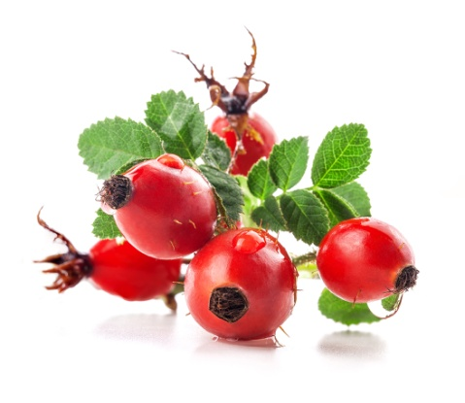
Четвертый лишний
Молодец!
Меню

Slide 12
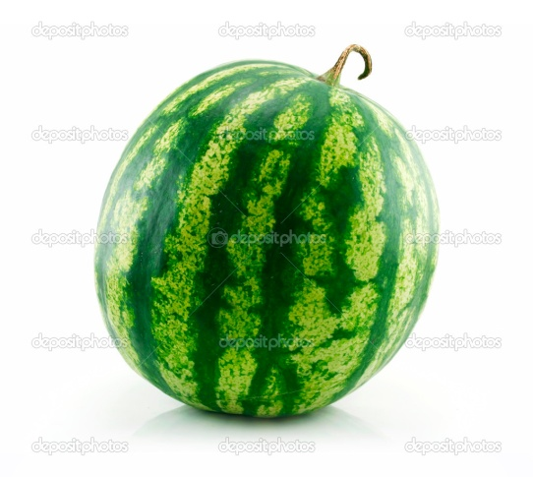
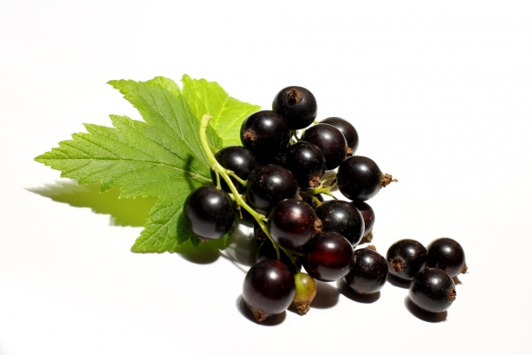
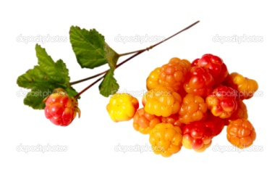
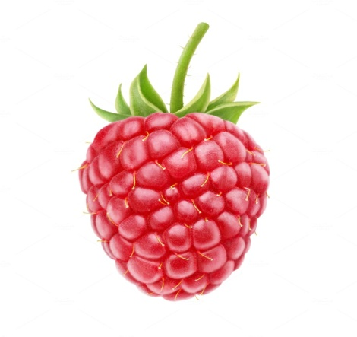
Четвертый лишний
Молодец!
Меню

Slide 13
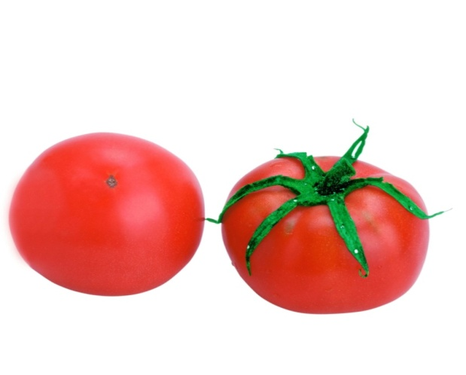
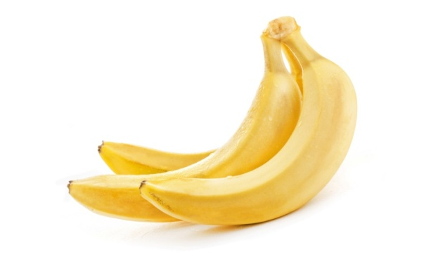
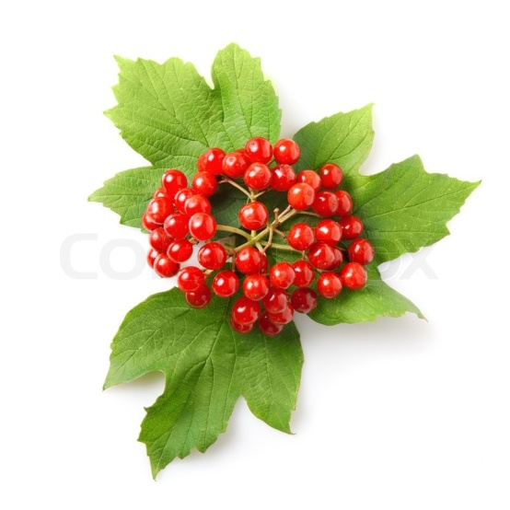
Четвертый лишний
Молодец!
Меню

Slide 14
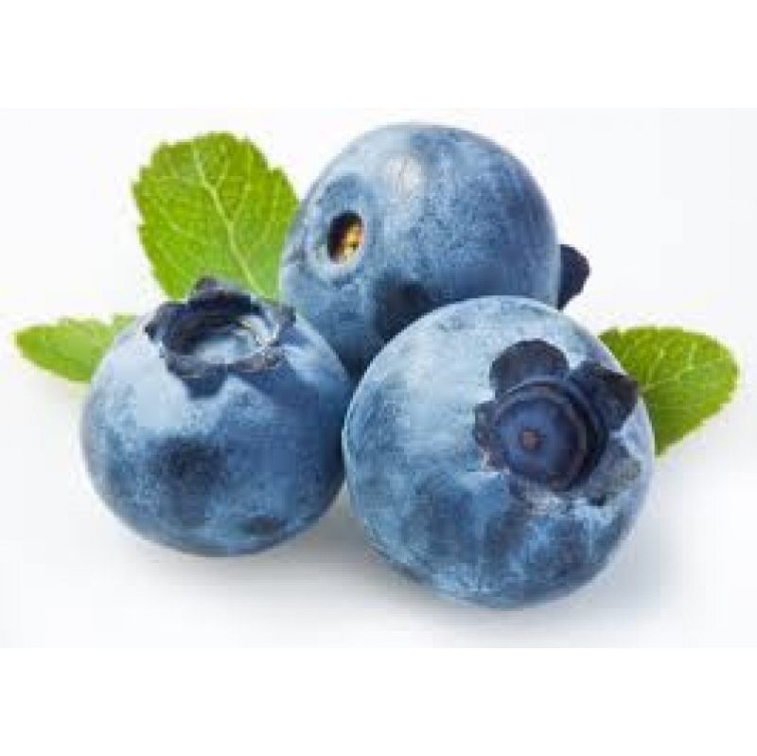

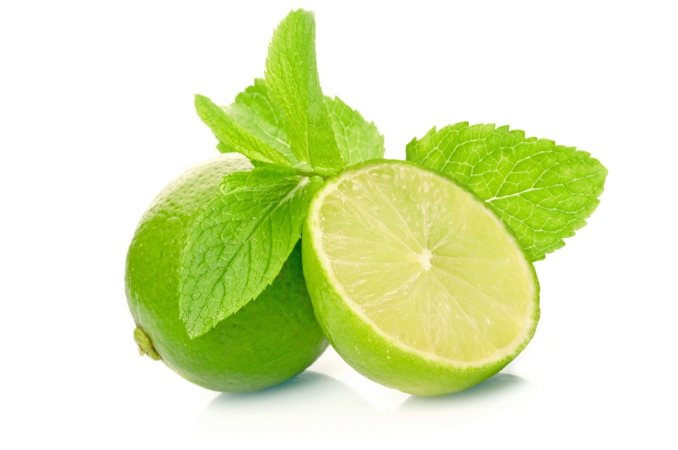
Четвертый лишний
Молодец!
Меню

Slide 15
Молодцы ребята!
Расскажите, какие ягоды растут в вашей местности.

